Slide 1
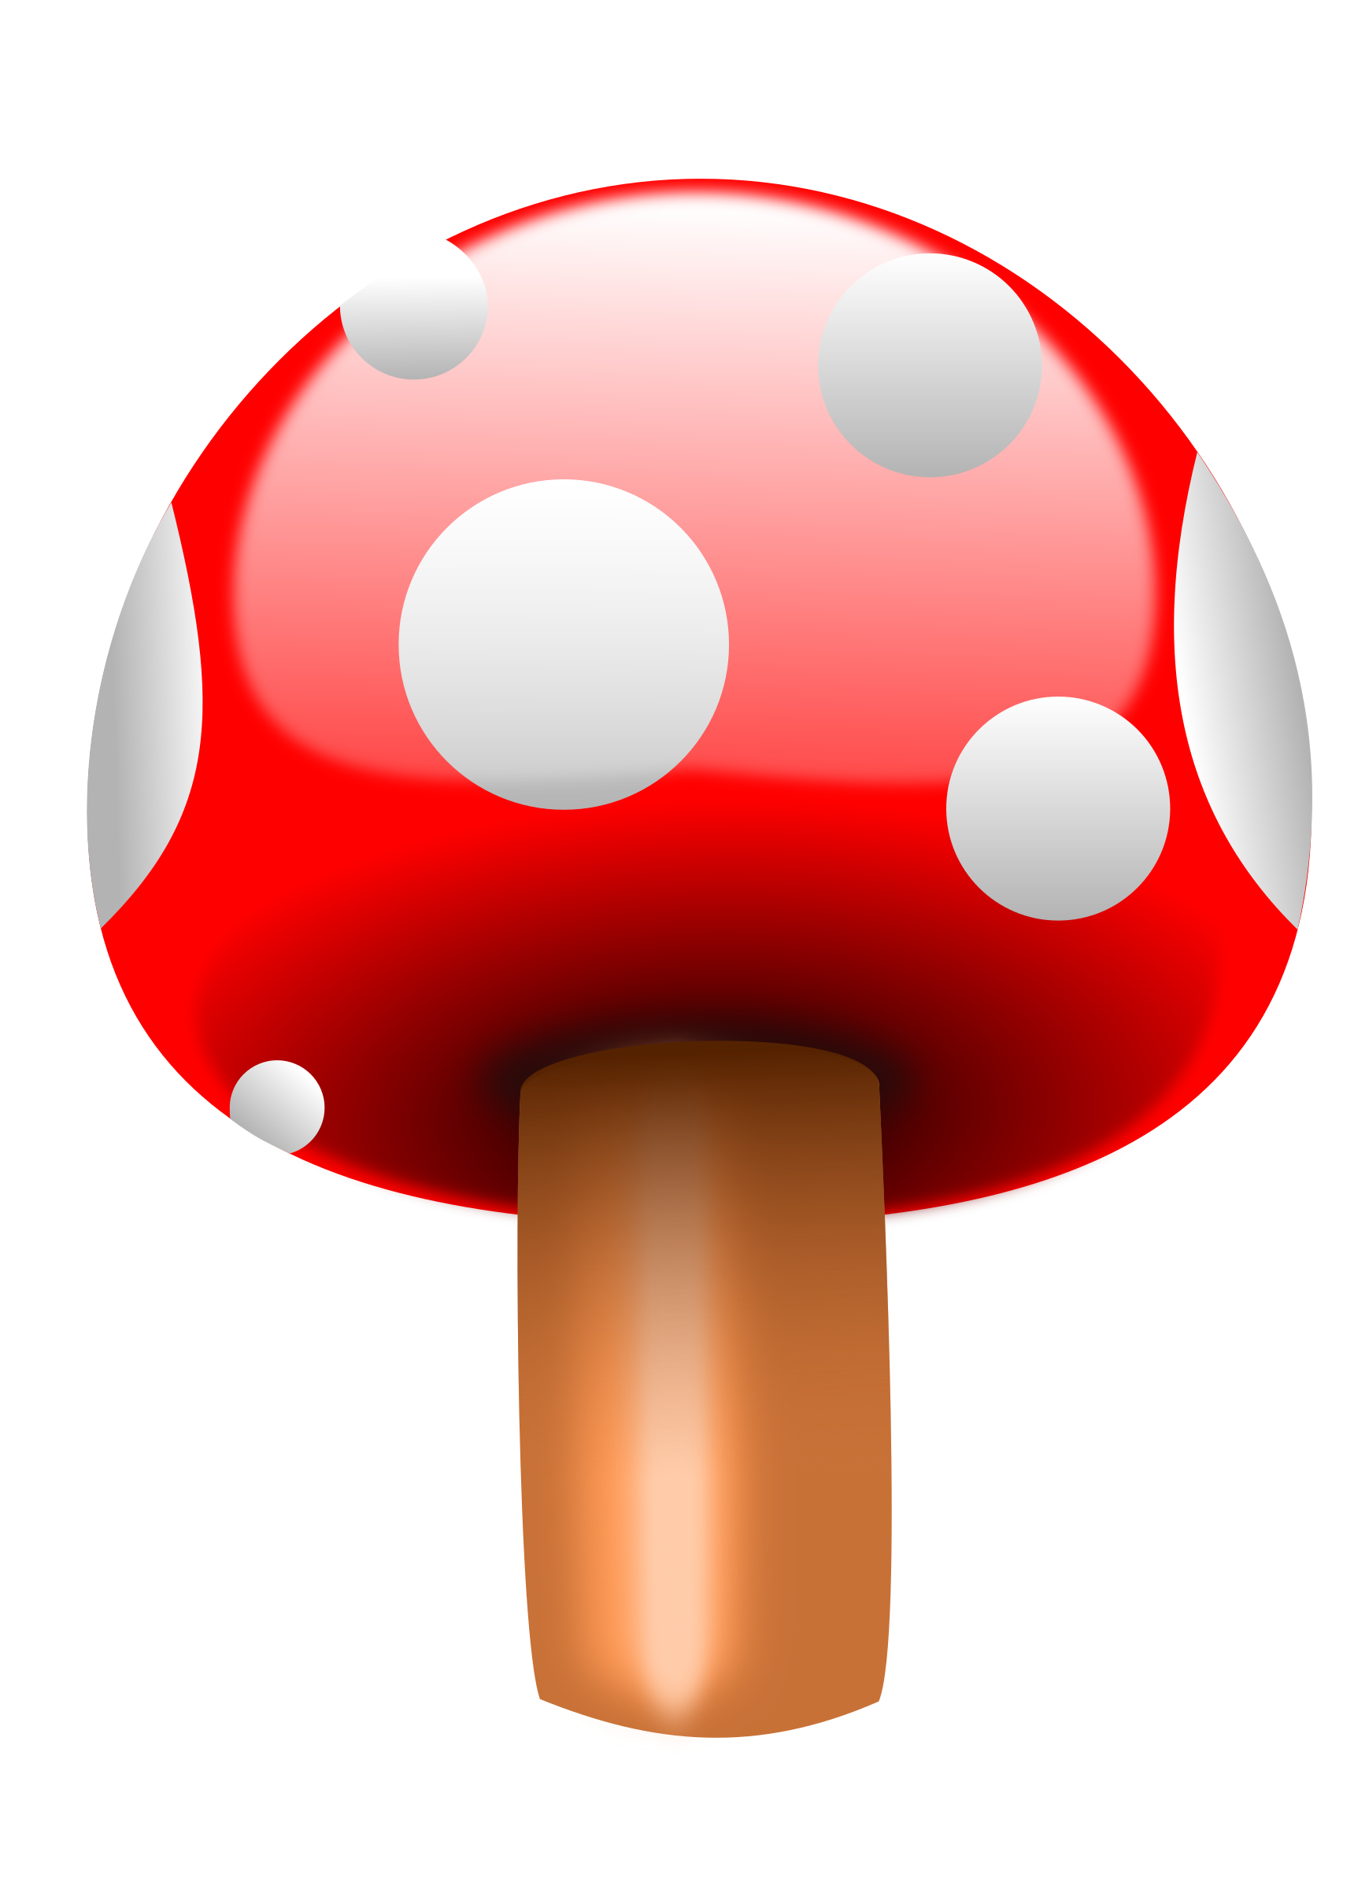
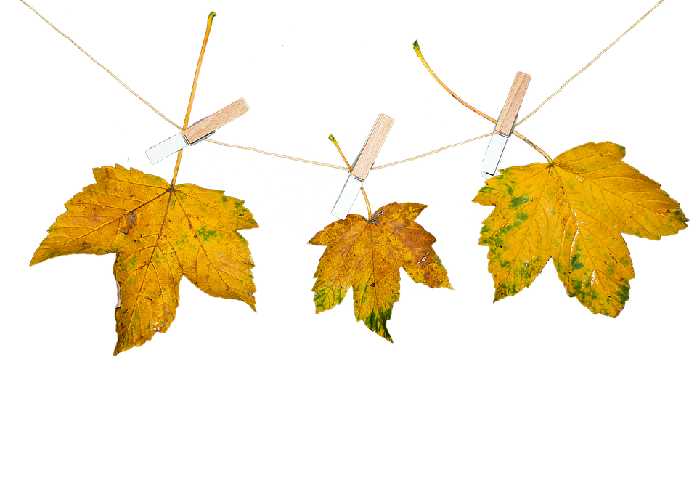
ESPACIO DE ACTIVIDADES CON RITMOS DISTINTOS DE APRENDIZAJE
INSTRUCCIONES:
Para completar el espacio de actividades, debes seguir el recorrido por los elementos del otoño.
Se abrirán enlaces a otros recursos
Si necesitas una galleta para tomar energías y continuar con más ganas, te invito a ella.
Disfruta de tu paseo por el otoño.
META
Ana H.
Infantil
3 años
Esta foto de Autor desconocido está bajo licencia CC BY-NC-ND

